Slide 1
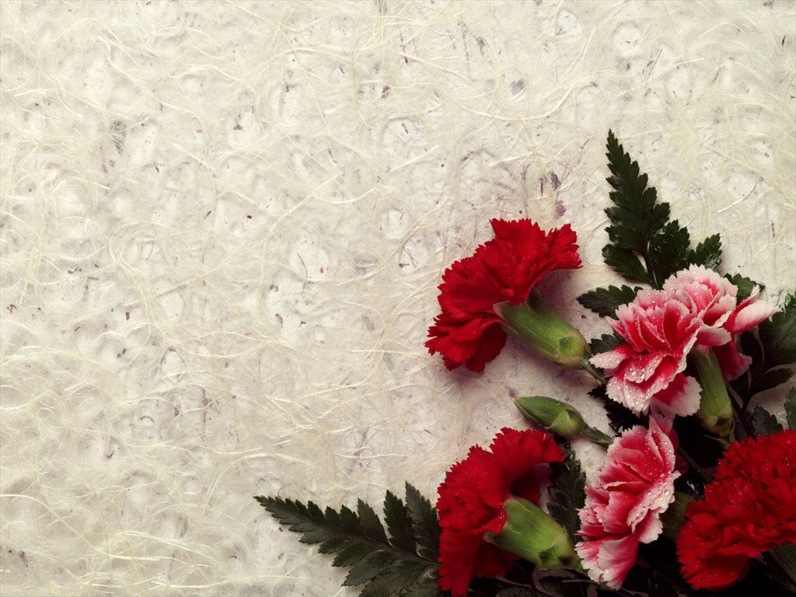
«Чтобы помнили»
Учитель МБОУ «СОШ №1»
г. Вуктыл
Бабак Елена Владимировна

Slide 2

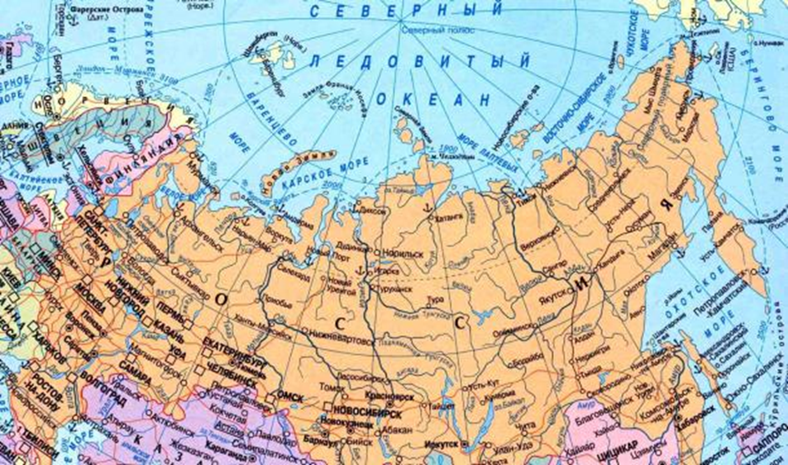
«Много есть на свете и кроме России всяких хороших государств и земель, но одна у человека родная мать - одна у него и родина» К.Д. Ушинский

Slide 3
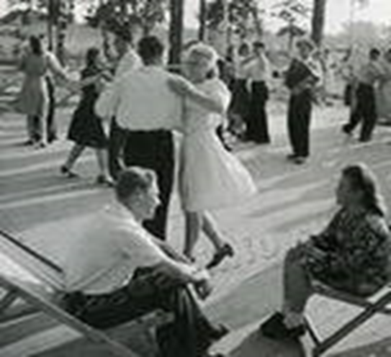
У каждого из нас была Своя семья, своя забота Своя привычная работа, И мир привычного тепла. Наш сад был вишнями богат, Был чистым добрый летний вечер…

Slide 4
«Внимание! Внимание! Внимание! Говорит Москва! Сегодня 22 июня 1941 года в четыре часа утра без объявления войны германские войска напали на нашу страну»

Slide 5
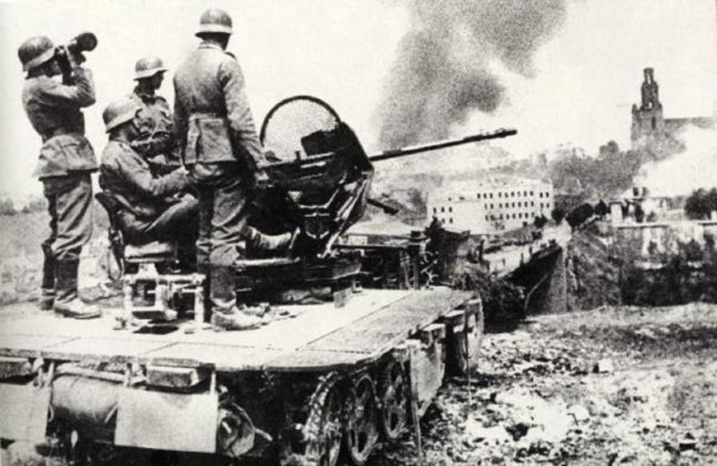
Немецкие танки рвутся напролом, уничтожая все на своем пути. Самолеты сыплют бомбы на города, дороги. Всюду кровь, смерть.

Slide 6
Наши бойцы отчаянно сражаются за свою Родину, проявляя уже в первые часы войны самоотверженность, героизм

Slide 7
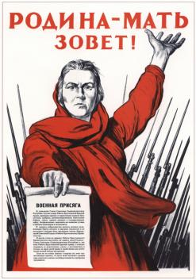
«Вставай, страна огромная, Вставай на смертный бой С фашистской силой темною, С проклятою ордой!..»

Slide 8
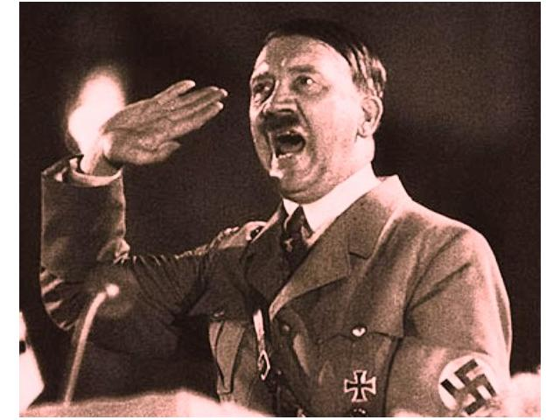
«Нам не достаточно разгромить русскую армию и захватить Ленинград, Москву, Кавказ. Мы должны стереть с лица земли эту страну и уничтожить ее народ!»

Slide 9
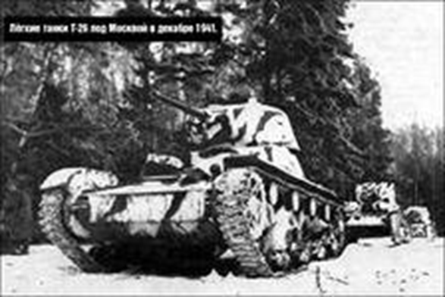
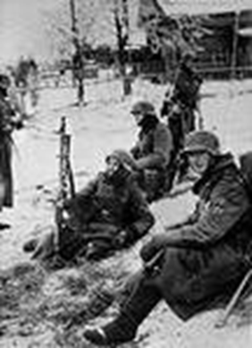
Фашисты рвались к самому сердцу страны – городу Москве.

Slide 10
Немцы хотели быстрее раздавить и уничтожить Москву, чтобы сломить сопротивление всей страны. Огромное количество техники и людей было брошено на взятие Москвы. Фашисты не дошли до границы Москвы 30 км.

Slide 11
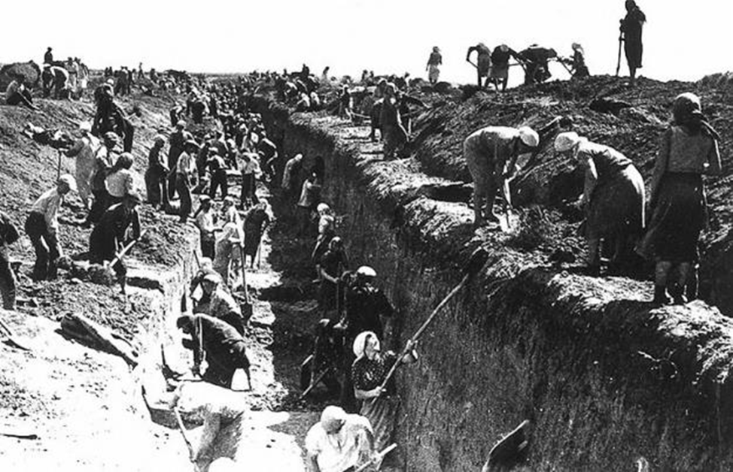
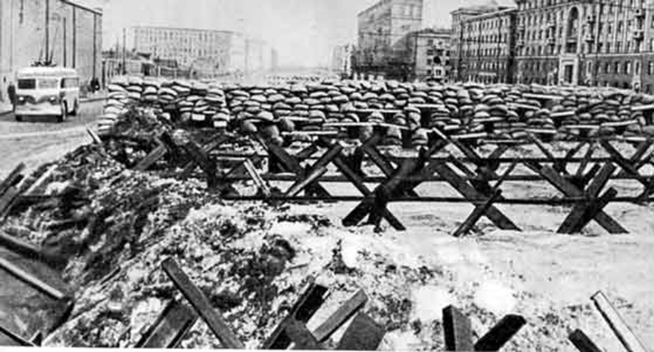
Все москвичи вышли на оборону города. Они строили баррикады, на заводах днем и ночью делали снаряды, оружие. Стойко сражались защитники Москвы.

Slide 12
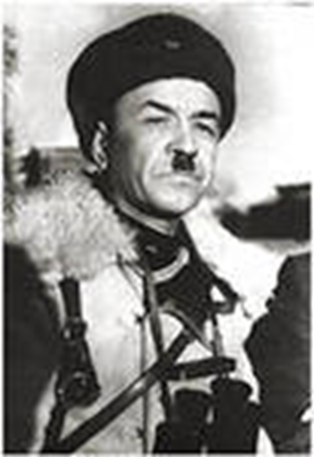
В те дни весь мир узнал имена панфиловцев… 28 солдат из дивизии генерал-майора И.В. Панфилова под командованием политрука В.Г. Клочкова залегли у станции Дубосеково (восточнее Волоколамска).

Slide 13
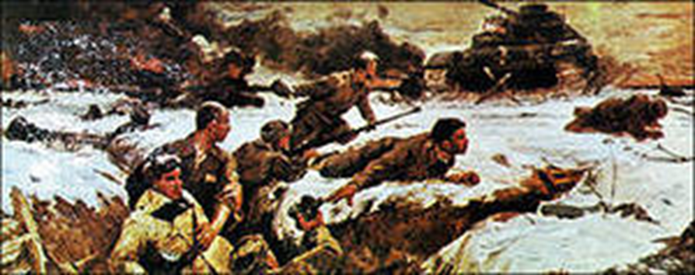
На них шло 50 немецких танков. Этот рубеж стал линией смерти… Наши не дрогнули. Отступили враги. 18 машин сгорело на месте.

Slide 14
Сотни героев лежат под Москвой…

Slide 15
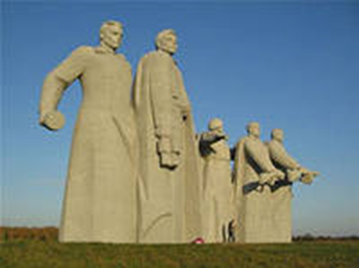
Все мы гордимся нашей Москвой, Наша столица – город-герой, Красные звезды горят над тобой, Город родной, город – герой. Смело с врагами битву вела И победила наша Москва. Все мы сегодня гордимся тобой, Город родной, город – герой.

Slide 16
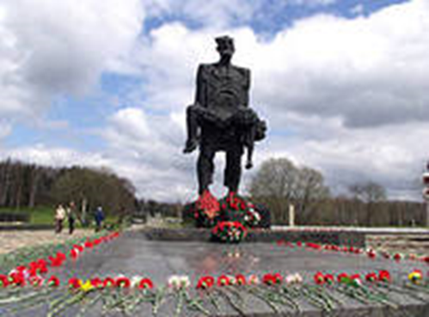
В памяти всегда останутся жители маленькой белорусской деревушки Хатыни, где в 1943 году немцы заживо сожгли ее жителей, согнав в сарай. Деревня исчезла с лица земли.

Slide 17
Помните! Через века, Через года- Помните! О тех, кто уже не придет Никогда - Помните!

Slide 18
Памяти павших будьте достойны! Вечно достойны! Люди! Покуда сердца стучаться, - помните! Какою ценой завоевано счастье, - Пожалуйста, Помните!

Slide 19
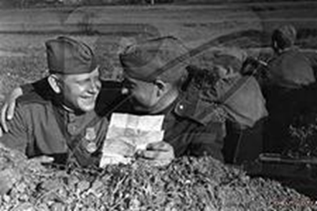
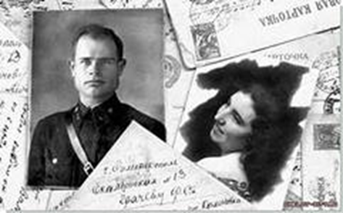
Солдаты шли в бой, думая о том, кто их ждал дома, кто верил. И эта вера и помогла выстоять под Москвой, Сталинградом и дойти до Берлина.

Slide 20
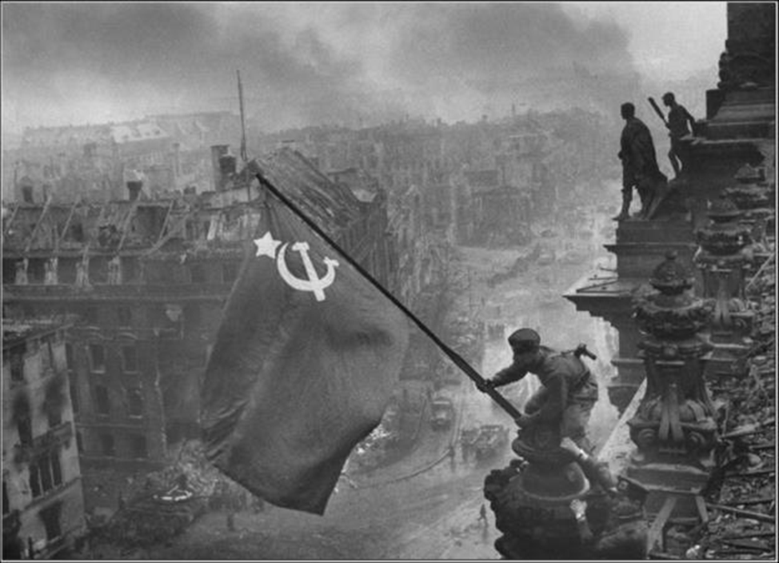
Великая Отечественная война закончилась 9 мая 1945 года победой нашего народа над фашистской Германией.

Slide 21
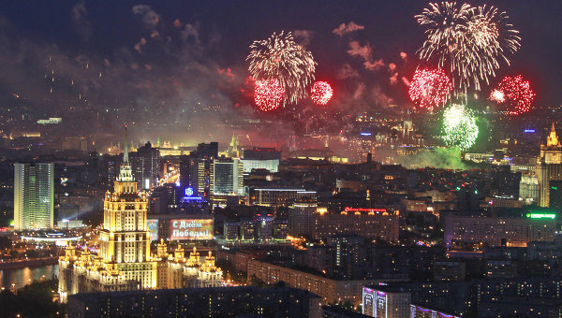
И теперь каждый год 9 мая в небе полыхает праздничный салют.

Slide 22
Нужен мир тебе и мне, Чистый воздух на заре, Птичий гомон, детский смех, Солнце, дождик, белый снег. Лишь война, лишь война, На планете не нужна!

Slide 23
Спасибо за внимание

